Slide 1

Programação Reativa do ponto de vista corporativo

Slide 2

José Carlos de Oliveira Junior
Engenheiro eletricista – Ênfase em eletrônica e telecom. – UTFPR
Pos graduação Eng. Software – PUC-PR
11 anos de experiencia como programador Fullstack (Java/NodeJS)
Maior parte da experiencia com aplicações para área financeira e bancaria.
Socio fundador da Cloudfy systems

Slide 3
Cloudfy systems
Startup de tecnologia fundada em 2016
Foco em desenvolvimento de ERP´s em nuvem para área varejista (Padarias, restaurante, Bares e casas noturnas)
Atualmente possui mais de 300 clientes espalhados por Paraná, São Paulo, Minas gerais, Rio de janeiro e Brasília.
Inicio em uma garagem, hoje com sede própria e crescimento anual de 105%

Slide 4
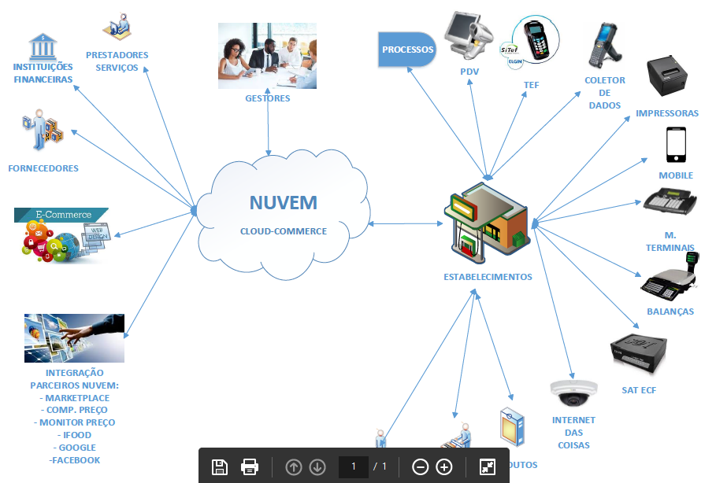
O Produto

Slide 5
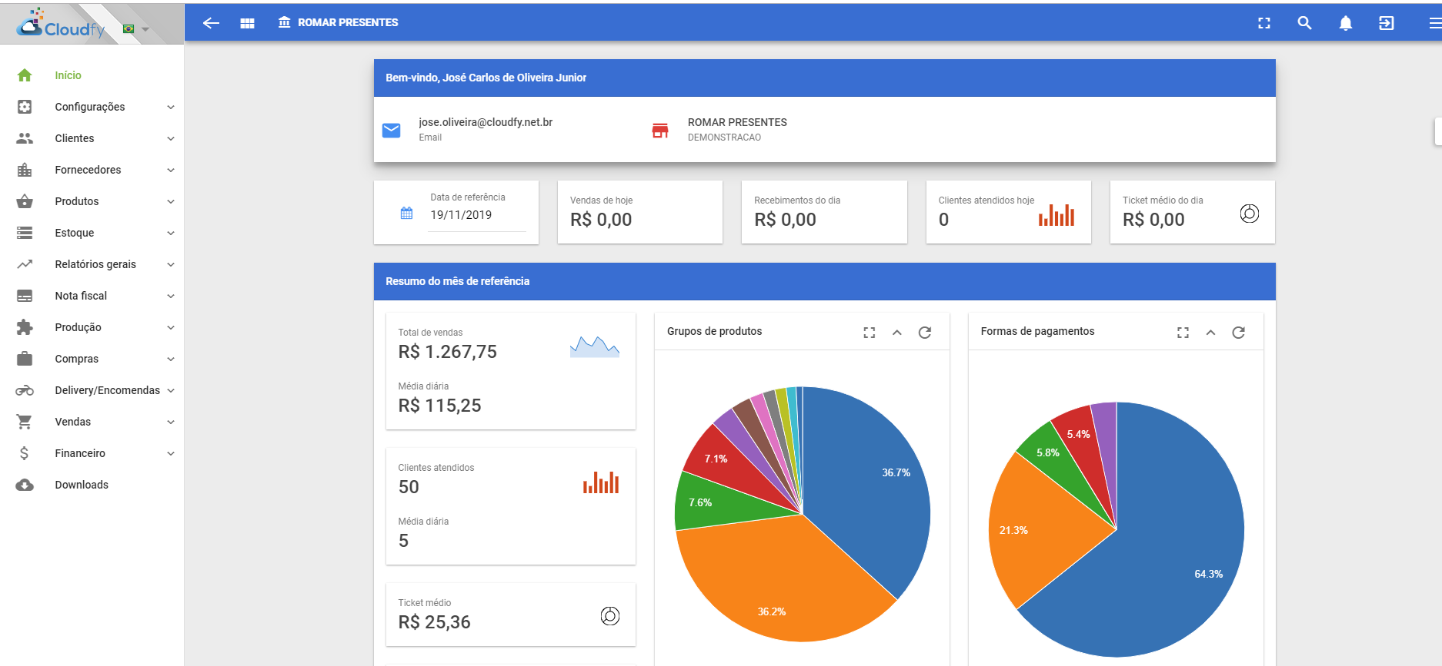
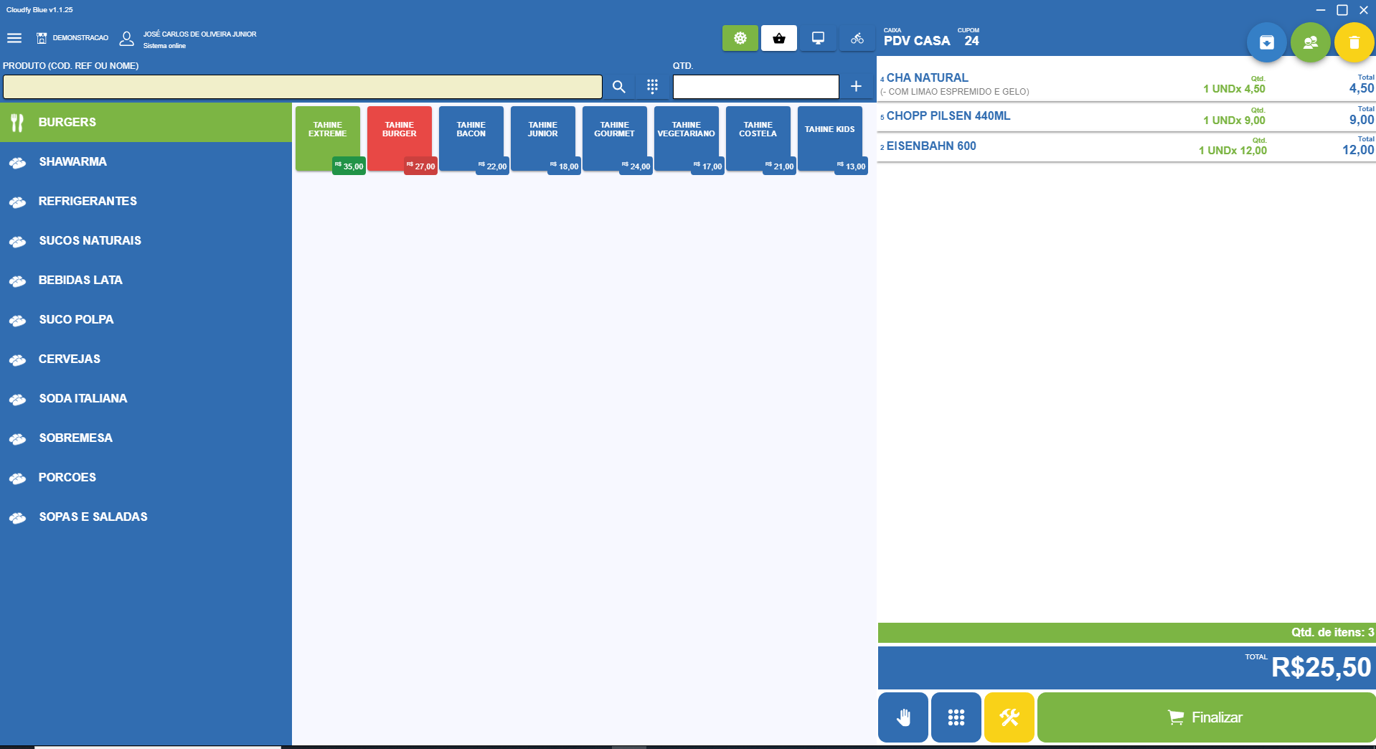

Slide 6
Diferencial do ERP em relação aos concorrentes
100 % em Nuvem (Informação disponível de qualquer lugar, em tempo real a qualquer hora
Funcionamento Offline em caso de perda de conexão
Aplicação robusta, estável e simples para o usuário
Integração com quase todo tipo de hardware (Balanças, micro terminais, catracas, barcode scanners, impressoras, ECF, Cfe-SAT)

Slide 7
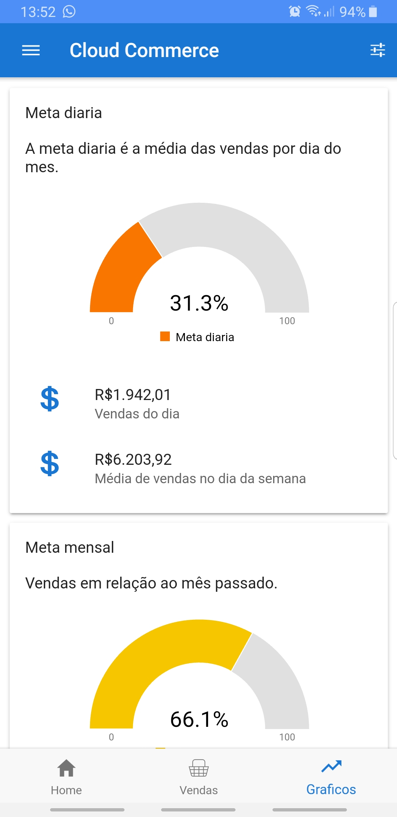
Diferencial do ERP em relação aos concorrentes
Aplicativo Mobile para gestão

Slide 8
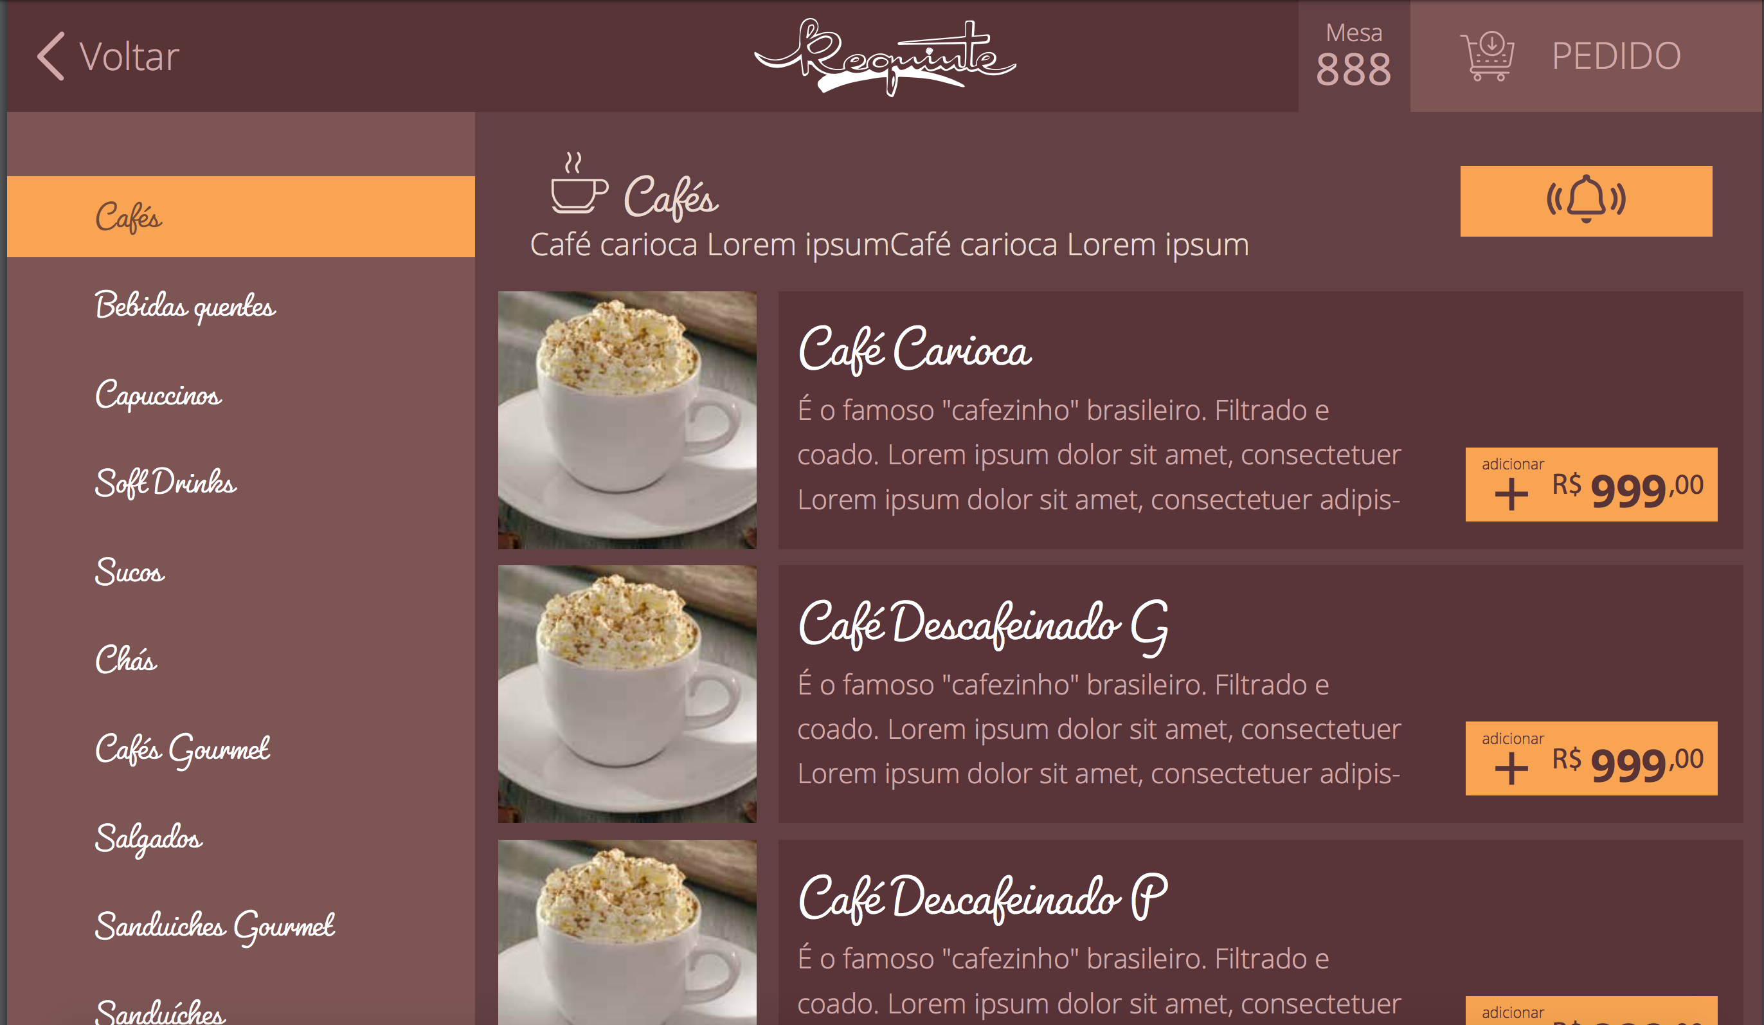
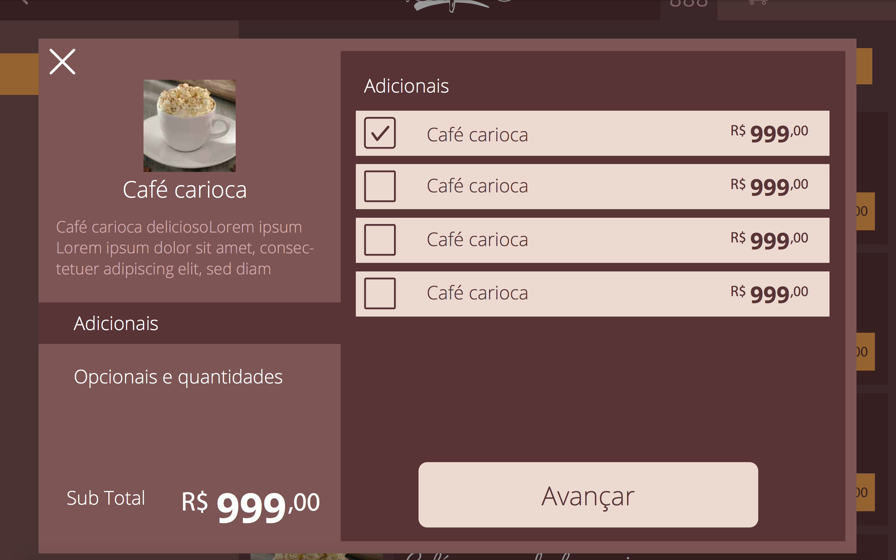
Diferencial do ERP em relação aos concorrentes
Totem de auto-atendimento e selfcheckout e cardápio digital

Slide 9
Desafios em termos de desenvolvimento
Funcionamento offline da aplicação.
Sincronização de dados (Atualização em tempo real)
Transparência para o usuário
Implementação
Base de dados local sincronizada com a retaguarda. (Primeira versão, PostgresSQL, Nova versão utilizada um SQLite devido a compatibilidade com a versão Mobile)
Notificação do backend para a aplicação caso ocorra mudança de dados na retaguarda.
Sincronizar os dados novamente da retaguarda para o front.
Dados gerados pelo PDV – Entram em uma fila de envio e serão enviados quando o sistema estiver online e autenticado.
Caso a aplicação fique offline, a fila aguarda até que a conexão se reestabeleça.

Slide 10
Primeira versão do PDV – Outubro de 2016
Implementação em JavaFX
Utilizado programação Imperativa simples (Threads)
Pouco tempo para implementar a solução (Apenas 1 mês para conclusão do primeiro modulo)
Utilizada base de dados SQL (Postgresql) no frontend para sincronização dos dados
Principais problemas da implementação:
Utilizado pool de querys a cada 10s por PDV (Sistema ia de tempos em tempos no backend para verificar se houve mudança nos dados)
A cada nova verificação, era necessário trafegar o token de autenticação ( em média 5 kbs de informação, pois a sessão é stateless (JWT)
Consumo de recursos da maquina servidora e do banco de dados
Custo alto com trafego de dados (43 mb por dia por PDV apenas com o token de autenticação)
Aumento de IO do banco de dados
Tecnologia JavaFX com diversos Bug e problemas na Versão 8 do Java.

Slide 11
Sincronização de dados (Primeira versão)
Verifica alteração de dados no backend
Dado alterado?
Não
Login da aplicação
Sim
Atualização da base de dados local
Aguardar 10 segundos

Slide 12
Segunda versão do PDV (Inicio de 2019)
Implementação em Ionic/Angular 7/Electron
Backend reescrito em NodeJS
Backend e frontend utilizando programação reativa (orientado a notificações)
Eliminado quase toda utilização de threads em sleep.
Mesmo código-fonte e aplicação funcionando em ambiente Windows, Mac, Linux, Android e IOS
Utilizado Websockets para notificação de alteração do backend para o front.
Utilizado Api notify do postgresql (Não é necessário realizar querys no banco de dados para verificar alteração de dados. Notify é ativado por triggers).
Ganhos e resoluções de problemas
Atualização de dados instantânea (ao atualizar um registro na retaguarda, O mesmo é atualizado em tempo real no PDV)
Servidor backend com carga atual de 1000 PDV´s simultâneos com zero gargalo rodando em um servidor com apenas 2 núcleos e 2 GB de ram.
Trafego de dados reduzido drasticamente

Slide 13
Sincronização de dados (Segunda versão)
Recebeu evento de alteração de dados?
Realiza conexão no Websocket e aguarda eventos de alteração
Login da aplicação
Sincroniza dado especifico

Slide 14
Programação reativa é um framework? É uma nova linguagem? É um design pattern?
Não! Programação reativa é um paradigma.

Slide 15





Mas porque diabos eu quero aprender outro paradigma?
Programação assíncrona e concorrência de uma maneira muito simples
Facil criar testes automatizados
Debuggar e encontrar erros nos códigos torna-se fácil.
Código conciso (30 a 40% menor)
E quem utiliza esse paradigma?

Slide 16
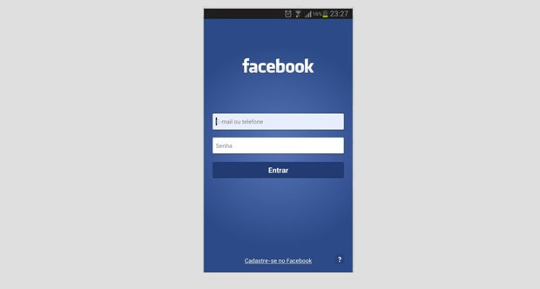
Aplicação do facebook
Utilizando programação imperativa
Memory Leaks
Condição de corrida
Callbacks aninhados
Maquinas de estados muito complexas
Quase tudo é Assíncrono!
- Startup
- Login
- Load do feed
- Orientado a eventos (Likes, notificações)
- Acesso a dados a todo momento

Slide 17
OK, Mas o que diabos é Programação Reativa?
Programação orientada a Fluxo de dados (Stream) assíncronos no tempo
Um Stream pode emitir diversos valores e mudar de estado diversas vezes no tempo.
Listener se “inscrevem” (Subscribe) nos stream e escutam por alterações, executando determinada ação para cada nova mudança ou estado desse stream
Utiliza o padrão Observer e paradigma orientado a notificações.
Exemplo de implementação muito utilizada: Rx (Java, javascript, Ruby, python, Php, C++ e etc)
Um ou mais streams podem se combinar para formar um novo stream (exemplo de observables combinados: merge, concat, join, switch, zip)
Funções de transformações nos Streams (Map, Reduce, GroupBy, Scan)

Slide 18
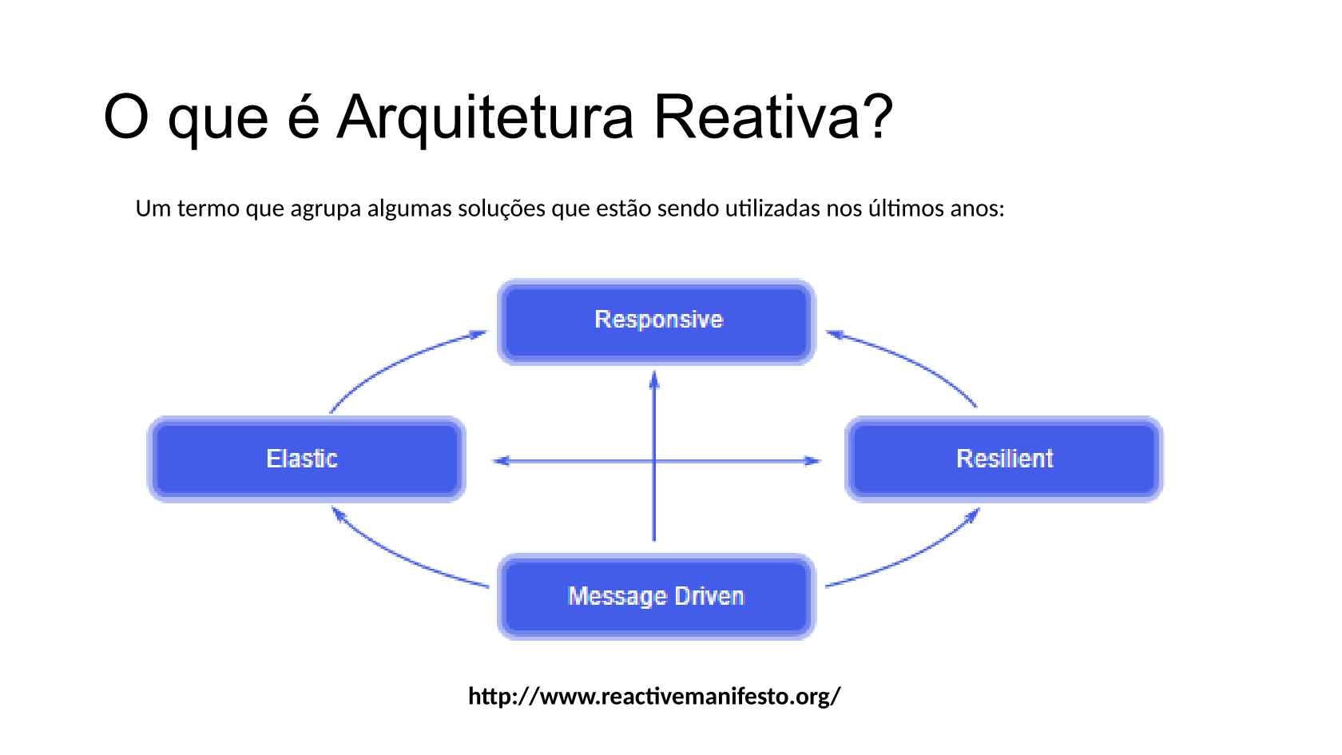

Slide 19
Arquitetura e pilares
Elástico: Reage à demanda/carga: aplicações podem fazer uso de múltiplos núcleos e múltiplos servidores
Resiliente: Reage às falhas; aplicações reagem e se recuperam de
falhas de software, hardware e de conectividade;
Message Driven: Reage aos eventos (event driven): em vez de compor
aplicações por múltiplas threads síncronas, sistemas são compostos de gerenciadores de eventos assíncronos e não bloqueantes;
Responsivo: Reage aos usuários: aplicações que oferecem interações
ricas e “tempo real” com usuários.

Slide 20
Não entendi nada! Pode exemplificar por favor?

Slide 21
Obrigado!
Email: jose.oliveira@cloudfy.net.br
Github: https://github.com/zeoliveirajunior/ProgramacaoReativa
www.cloudfy.net.br

